Slide 1
Sdílení tajemství
Tomáš Rosa, Ph.D.
eBanka, a.s.
a KA MFF UK
trosa@ebanka.cz, crypto.hyperlink.cz

Slide 2
Osnova přednášky
Protokoly pro sdílení tajemství
  motivace
  schéma typu (n, n)
  schéma typu (t, n), t ≤ n

Slide 3
Motivace
Přenos tajných klíčů nezávislými kurýry
  e.g. klíčové hospodářství bankomatů a správy platebních karet
Zálohování tajných klíčů na různých místech
  e.g. úschova klíče u několika nezávislých notářů
…aj. požadavky klíčového hospodářství

Slide 4
Klíčové hospodářství
Postupy a pravidla určující:
  generování klíčů
  ukládání klíčů
  transport klíčů
  zavádění klíčů
  zálohování klíčů
  skartaci klíčů
  atp.
životní cyklus klíče

Slide 5
Protokol sdílení tajemství
Obecně je typu (t, n), t ≤ n
Tajemství je rozděleno na n podílů mezi n podílníků
Jakákoliv skupina alespoň t podílníků dokáže ze svých podílů tajemství rekonstruovat
Méně než t podílů pro rekonstrukci nestačí
  absolutní bezpečnost: méně než t podílů neposkytne žádnou informaci o původním tajemství

Slide 6
Binární schéma (n, n) (1)
Buď K tajný klíč délky b bitů, který chceme rozdělit
Tvorba podílů:
  vygenerujeme náhodné vektory w_{j} délky b bitů, 1 ≤ j ≤ n – 1
  pro i-tý podíl s_{i}, 1 ≤ i ≤ n, platí
  s_{i} = w_{i}, pro 1 ≤ i ≤ n – 1
  s_{n} = K ⊕ w₁ ⊕ w₂ ⊕ … ⊕ w_{n-1}

Slide 7
Binární schéma (n, n) (2)
Rekonstrukce tajemství:
  ze znalosti všech n podílů spočítáme
  K = s₁ ⊕ s₂ ⊕ … ⊕ s_{n-1} ⊕ s_{n}
Schéma je absolutně bezpečné

Slide 8
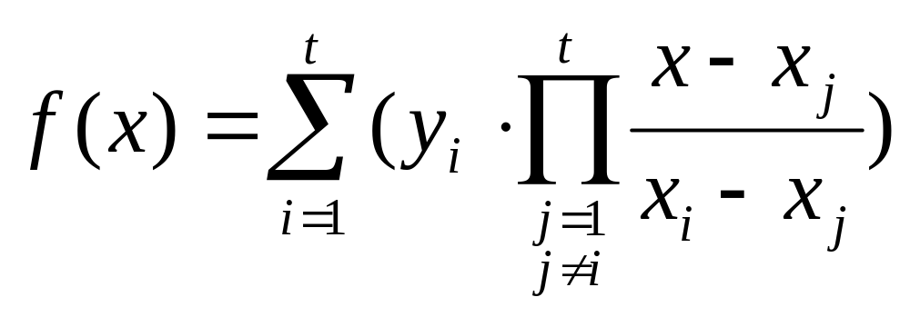
Lagrangeův interpolační vzorec
Buď  těleso a nechť x₁, x₂, …, x_{t} ∈  jsou navzájem různé prvky a y₁, y₂, …, y_{t} ∈  jsou libovolné.
Potom existuje právě jeden polynom f(x) ∈ [x], deg f(x) < t, splňující f(x_{i}) = y_{i} pro 1 ≤ i ≤ t a platí

Slide 9
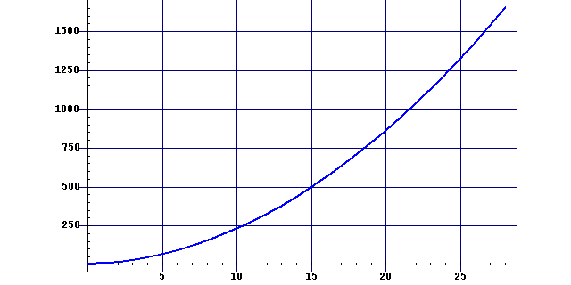
Příklad: 2x² + 3x + 5 nad 

Slide 10
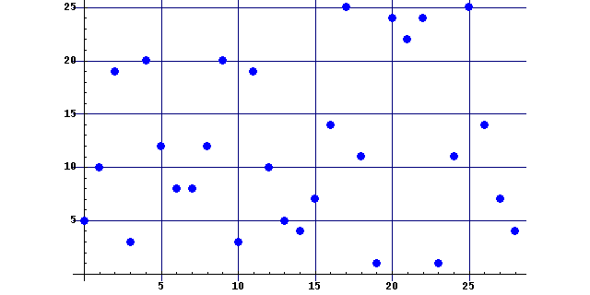
Příklad: 2x² + 3x + 5 nad ₂₉

Slide 11
Shamirův protokol (1)
Sdílení tajemství typu (t, n), t ≤ n
Využívá algebraické vlastnosti polynomů nad prvočíselnými tělesy
Základní idea:
  tajemství je spojeno s tajným polynomem f(x) stupně t - 1
  skupina t podílníků dokáže f(x) rekonstruovat a tím odhalit tajemství

Slide 12
Shamirův protokol (2)
Buď K tajné celé číslo, K ≥ 0 , které chceme rozdělit
Tvorba podílů:
  najdeme prvočíslo p, p > max{K, n}
  položíme a₀ = K
  vygenerujeme náhodná celá čísla a_{j}, 0 < a_{j} < p, pro 1 ≤ j ≤ t – 1
  vypočteme podíly s_{i}
  s_{i} = f(i) mod p, 1 ≤ i ≤ n, kde f(x) = a_{t-1}x^{t-1} + … + a₁x + a₀

Slide 13
Shamirův protokol (3)
Rekonstrukce tajemství:
  mějme t z n podílů s_{π(1)},…, s_{π(t)}, kde π je injektivní z {1,…, t} do {1,…, n}
  Lagrangeovým interpolačním vzorcem najdeme f(x) splňující f(π(i)) mod p = s_{π(i)}, 1 ≤ i ≤ t
  položíme K = f(0) mod p

Slide 14
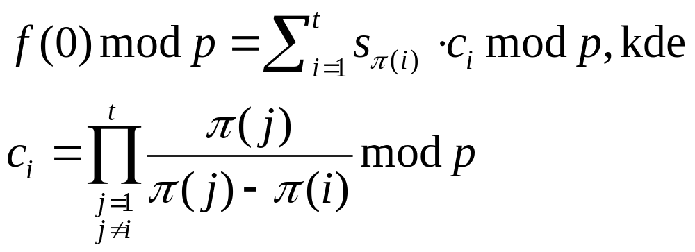
Shamirův protokol (4)
Implementační poznámka

Slide 15
Shamirův protokol (5)
Protokol je absolutně bezpečný
  méně než t podílů neposkytne žádnou informaci o původním tajemství K…

Slide 16
Zdroje
Shamirův protokol
  Shamir, A.: How to share a secret, Communications of the ACM, 22, pp. 612–613, 1979
Obecně
  http://crypto.hyperlink.cz/cryptoprax.htm
  Menezes, A. J., van Oorschot, P. C. and Vanstone, S. A.: Handbook of Applied Cryptography, CRC Press, 1996
    http://www.cacr.math.uwaterloo.ca/hac/

